Slide 1
마이 리틀 팜
10조 김범헌 장민 진세광 조주현 최찬경

Slide 2
목차
1
프로젝트 소개
2
개발 내용
3
기술 설명
4
결과물

Slide 3
프로젝트 소개
'마이 리틀 팜'은 Unity 엔진을 통해 만든 파밍 시뮬레이션 게임 프로젝트이다.
플레이어는 공터를 정돈하고 농사를 지어서 얻게 되는 작물을 팔아 돈을 벌 수 있다.
또한 채광 등을 통해 얻는 재료로 게임 진행에 도움을 주는 아이템을 제작할 수 있다.
지원 플랫폼은 Windows PC이며, 키보드와 마우스로 조작한다.

Slide 4
프로젝트 소개 – 기획의도
현대인들은 치열한 경쟁 속에서 살아가고 있다.
학교, 직장 뿐만 아니라 게임조차도 경쟁을 중시하는 경우가 많으므로 이런 경쟁 속에서 몸과 마음이 지친 현대인들에게 힐링을 줄 수 있는 게임을 만들고자 한다.

Slide 5
프로젝트 소개 – 시나리오
고단한 회사 생활을 하던 주인공 흰둥이는 항상 평화롭고 여유로운 생활을 갈망한다.
흰둥이는 오랜 고민 끝에 귀농을 결심하고, 모은 돈으로 시골 작은 땅을 매입하였다,
간단한 이사 준비를 마친 흰둥이는 도시를 떠났고, 이렇게 흰둥이의 새로운 생활이 시작되었다.

Slide 6
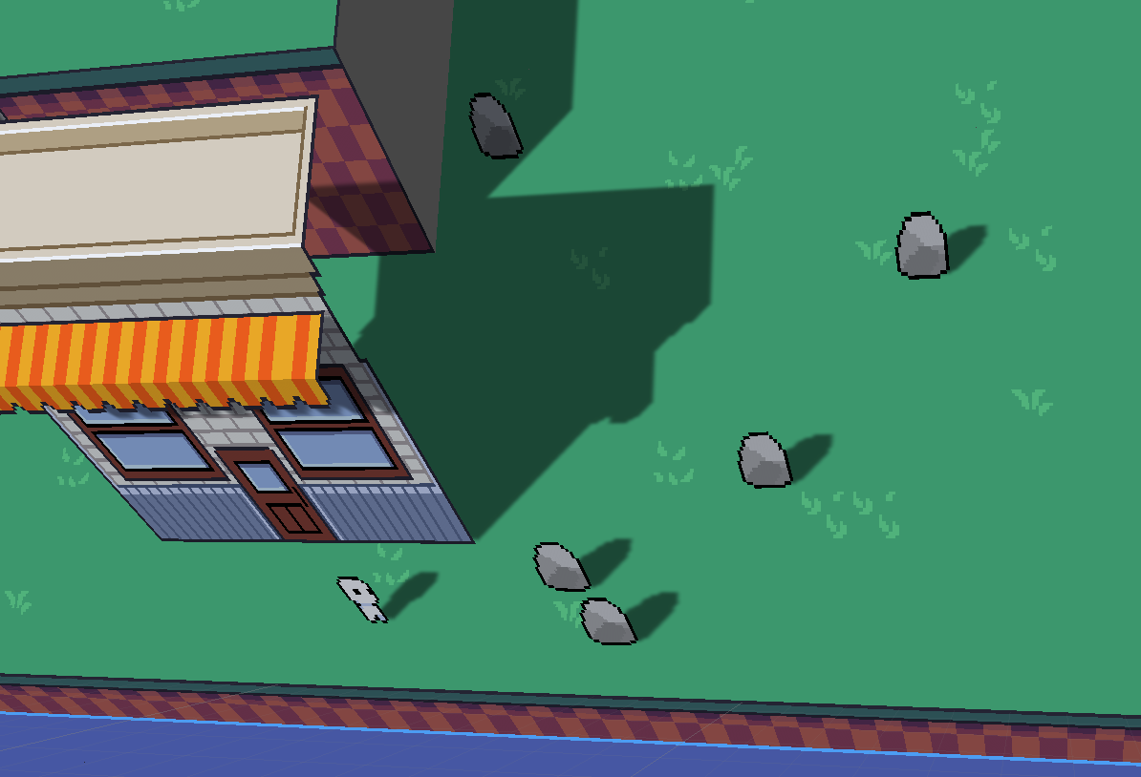
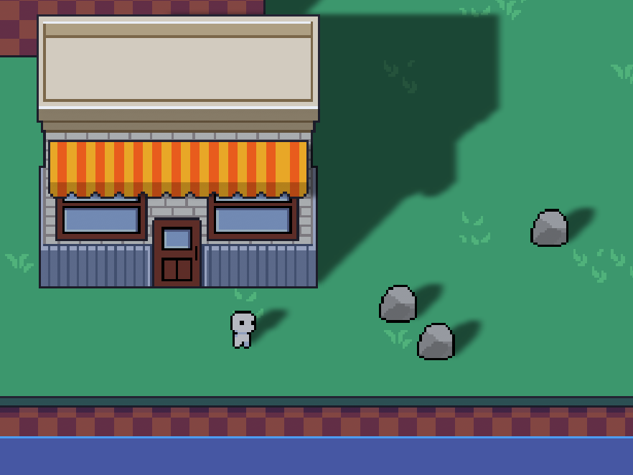
개발 내용 – 2.5D 그래픽
그림자의 영향을 받는 오브젝트의 경우 45도 각도로 텍스쳐를 기울여주고
y scale 값에 √2를 곱하여 정상적으로 보이도록 하는 기본 클래스를 정의하였다.

Slide 7
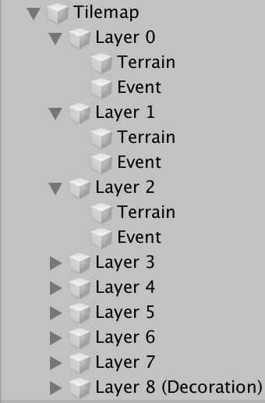
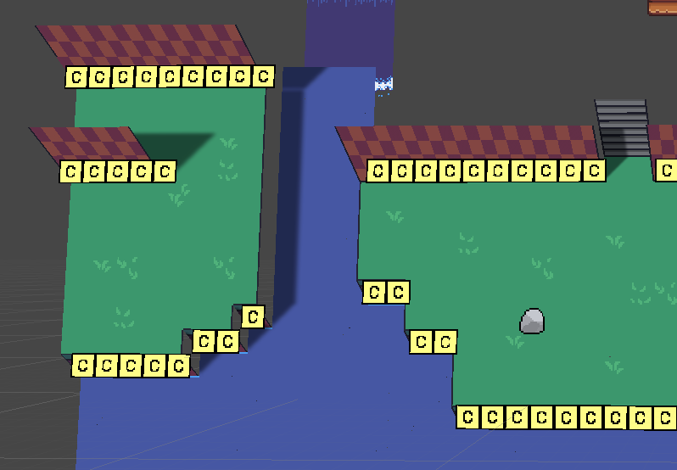
개발 내용 - 맵
맵은 총 8층으로 구분되어 있으며, 각 층마다 타일 층과 이벤트 층을 분리하여 유연하게 맵을 배치할 수 있도록 구현했다.

Slide 8
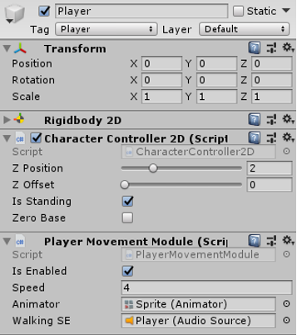
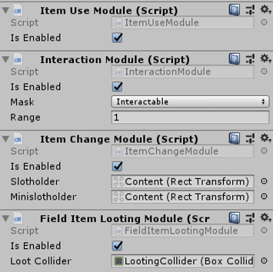
개발 내용 - 캐릭터
캐릭터의 다양한 기능들을 모듈 형식으로 구현했다.

Slide 9
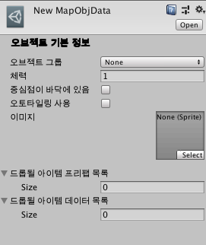
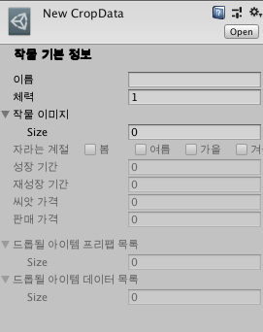
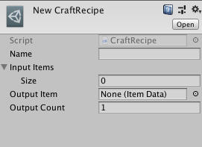
개발 내용 – 게임 데이터
↑ MapObjData ↑NewCropData ↑NewCraftRecipe
게임 데이터는 스크립터블 오브젝트를 이용하여 생성한다.
유니티의 커스텀 에디터 기능을 활용하여 각종 데이터를 관리하기 쉽게 했다.

Slide 10
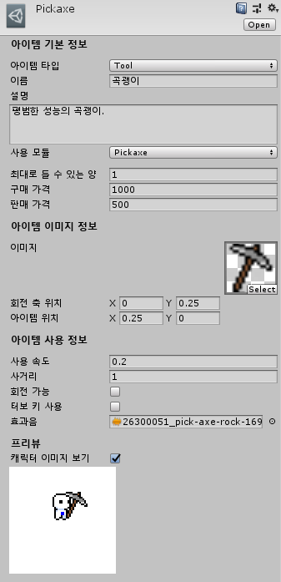
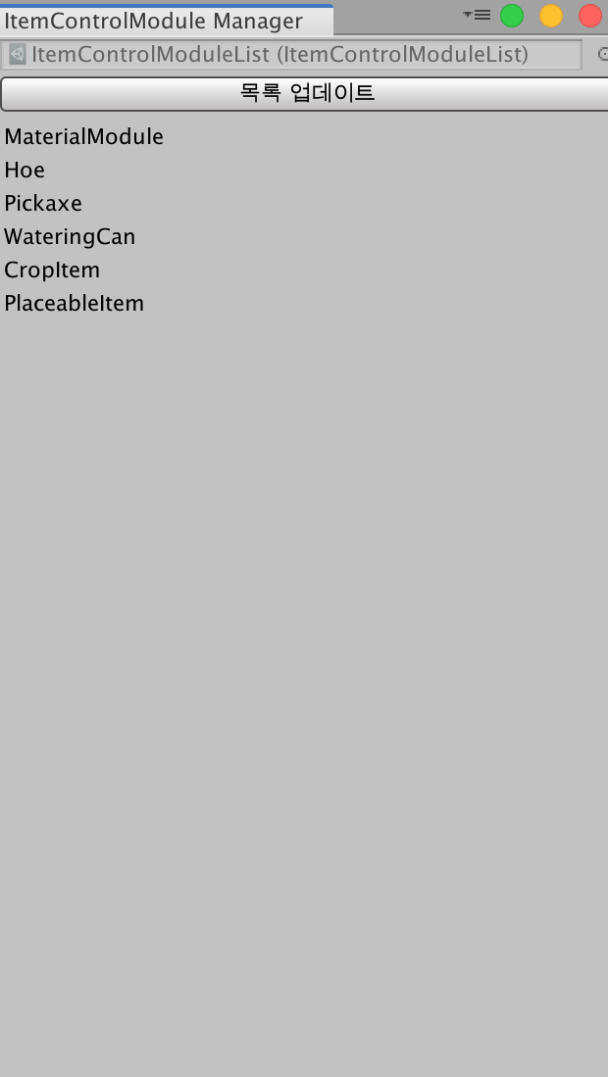
개발 내용 – 아이템
아이템 기능 예시
←아이템 데이터
아이템
기능 관리→
ItemData로 아이템 정보를 입력하고 원하는 모듈을 선택하여 아이템 사용 시 기능을 부여할 수 있다.

Slide 11
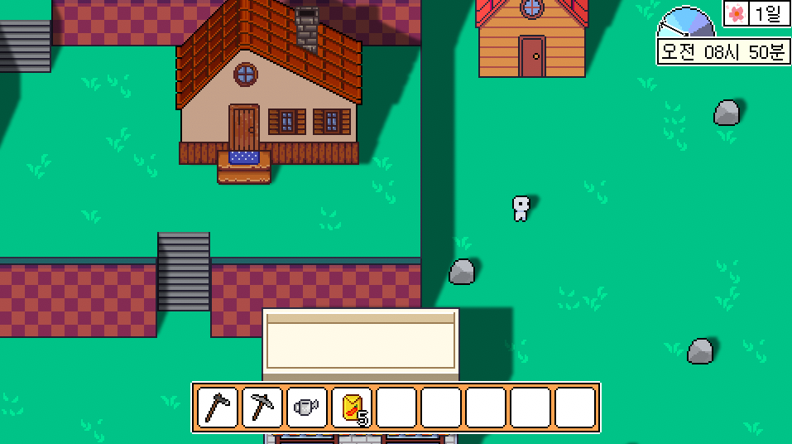
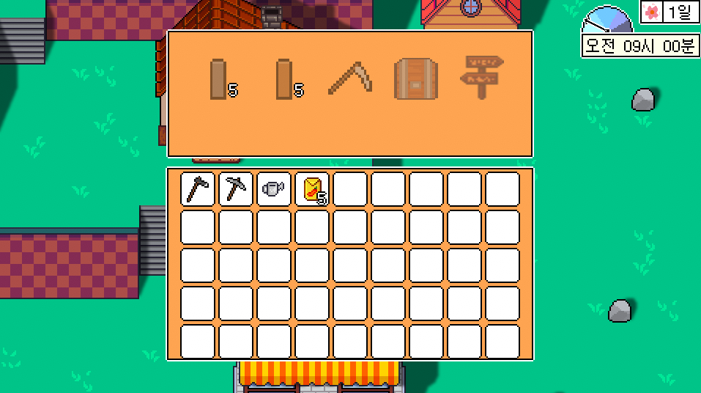
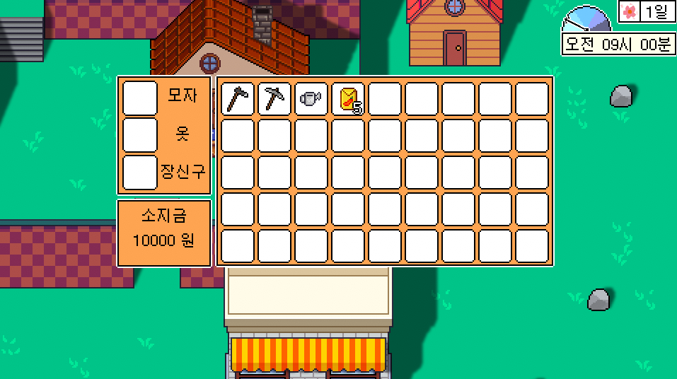
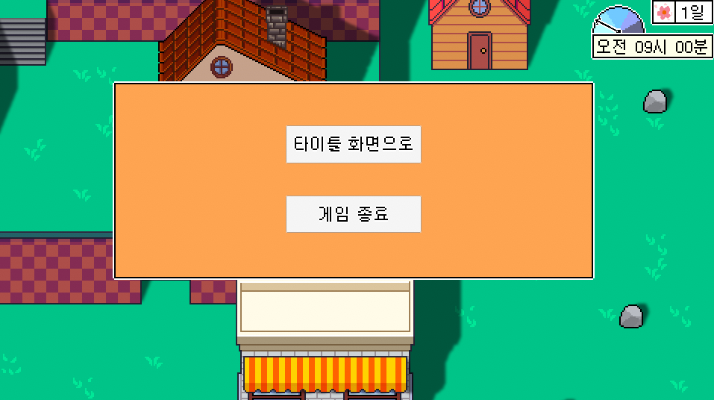
개발 내용 – UI
← 게임화면 UI
제작화면 UI →
← 인벤토리 UI
Escape UI →
Unity에서 제공하는 UI 도구에 C# 스크립트 컴포넌트를 추가 하여 상호작용 할 수 있도록 제작하였다.

Slide 12
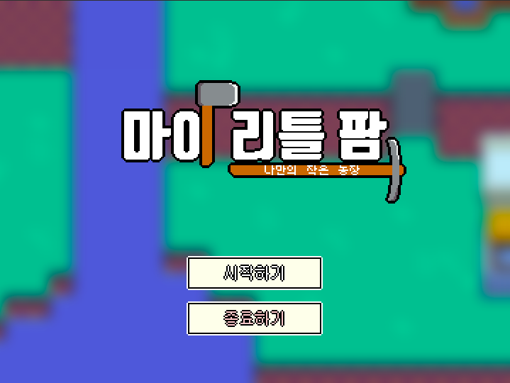
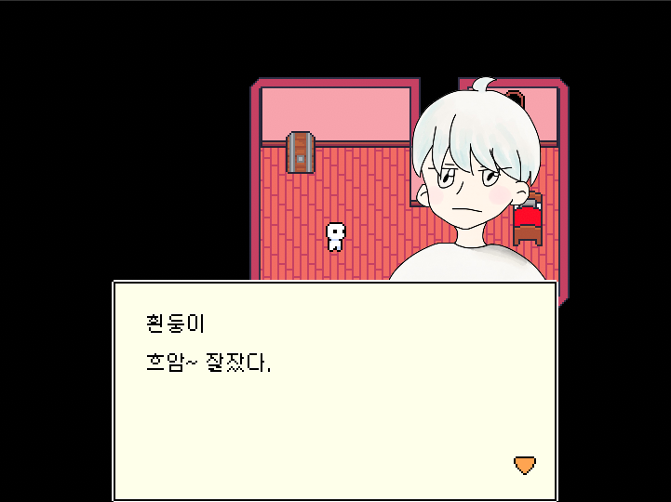
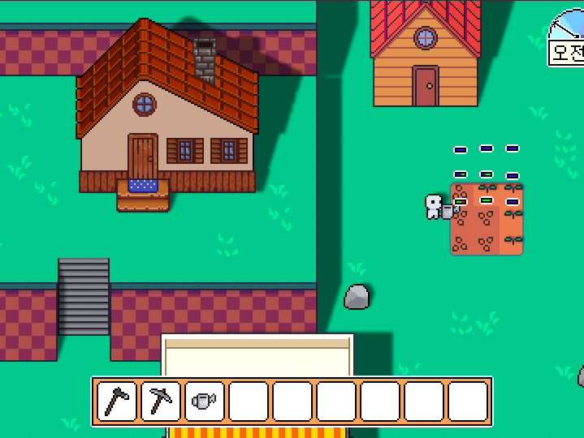
결과물

Slide 13
감사합니다

